Slide 1
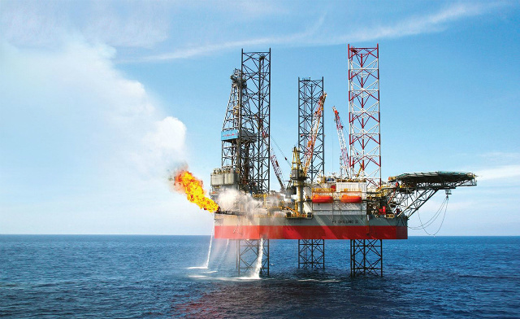
BÁO CÁO PHÂN TÍCH DOANH NGHIỆP
CTCP KHOAN VÀ DỊCH VỤ KHOAN DẦU KHÍ – PVD (HSX)
NGÀY CẬP NHẬT: 24/04/2024

Slide 2
I. TỔNG QUAN DOANH NGHIỆP
TIÊU ĐIỂM ĐẦU TƯ
GIỚI THIỆU TỔNG QUAN
KHUYẾN NGHỊ | MUA
Giá thị trường (VND) | 30.200
Giá mục tiêu (đồng) | 38.000
Tăng/giảm | +25%
Vùng giải ngân | 29.000 - 30.000
Hưởng lợi từ yếu tố ngành:
Giá dầu được dự báo duy trì ở mức 85 USD/thùng nhờ nhu cầu duy trì ổn định – nguồn cung khó lường
Giá cho thuê giàn khoan tiếp tục xu hướng tăng 25%-30% yoy khi nhu cầu khai thác trong khu vực ngày một phát triển và nguồn cung bị thắt chặt.
Mảng cho thuê giàn khoan tiếp tục tăng trưởng. Tất cả các giàn khoan tự nâng của PVD đều đang có việc làm và ký kết hợp đồng đến hết 2024 và có giàn khoan có thể tiếp tục sang 2026 với giá cho thuê trung bình đạt 90 USD/ngày giúp biên nở rộng thêm 21% yoy. Nhu cầu giàn khoan trong nước tiếp tục được phát triển nhờ các dự án 12 giếng khoan Đại Hùng JOC, 8 Giếng khoan Lạc Đà Vàng, Cá Tầm & Kình ngu trắng, Phú Quốc JOC, Sư Tử Trắng, Lô B Ô Môn đảm bảo doanh thu dài hạn cho PVD.
Mảng cho thuê giàn phát triển kéo theo mảng dịch vụ kỹ thuật giếng khoan. Mảng dịch vụ kỹ thuật khoan được kỳ vọng tạo sự đột biến cho doanh thu của PVD. Là dịch vụ đi kèm theo mảng cho thuê, mảng dịch vụ kỹ thuật sẽ tăng trưởng tương ứng với sự sôi động của mảng cho thuê đặc biệt khi dự án lô B – Ô Môn được đóng FID
THÔNG TIN CỔ PHIẾU
Số lượng CP lưu hành | 555,8 triệu
KLGD bình quân 1 tháng | 7,5 triệu
Biến động giá 1 tuần | + 3,07%
Biến động giá 1 tháng | - 6,65%
Vốn hóa (tỷ VNĐ) | 17.899
RỦI RO
Dự án Lô B bị đóng FID chậm hơn dự kiến
Lo ngại về tác động của lĩnh vực BĐS đến sức khỏe nền kinh tế của Trung Quốc. Từ đó gián tiếp ảnh hưởng đến nhu cầu và giá dầu.
Rủi ro về việc FED không hạ lãi suất ảnh hưởng đến chi phí tài chính của PVD
BIẾN ĐỘNG GIÁ CỔ PHIẾU
 | 2020 | 2021 | 2022 | 2023 | 2024F
Doanh thu thuần | 226,05 | 174,32 | 230,94 | 232,38 | 267,98
Lợi nhuận gộp | 14,22 | 16,20 | 24,55 | 52,00 | 72,35
Chi phí tài chính | -8,69 | -7,45 | -13,29 | -15,68 | -14,79
Chi phí bán hàng | -0,71 | -0,56 | -0,75 | -0,98 | -1,31
CPQL doanh nghiệp | -13,46 | -16,82 | -20,95 | -20,79 | -22,34
Lợi nhuận sau thuế | 7,95 | 1,60 | -6,58 | 21,62 | 33,91
Biên lợi nhuận gộp | 6,29% | 9,29% | 10,63% | 22,38% | 56,89%
Biên lợi nhuận ròng | 3,52% | 0,92% | -2,85% | 9,30% | 27,00%

Slide 3
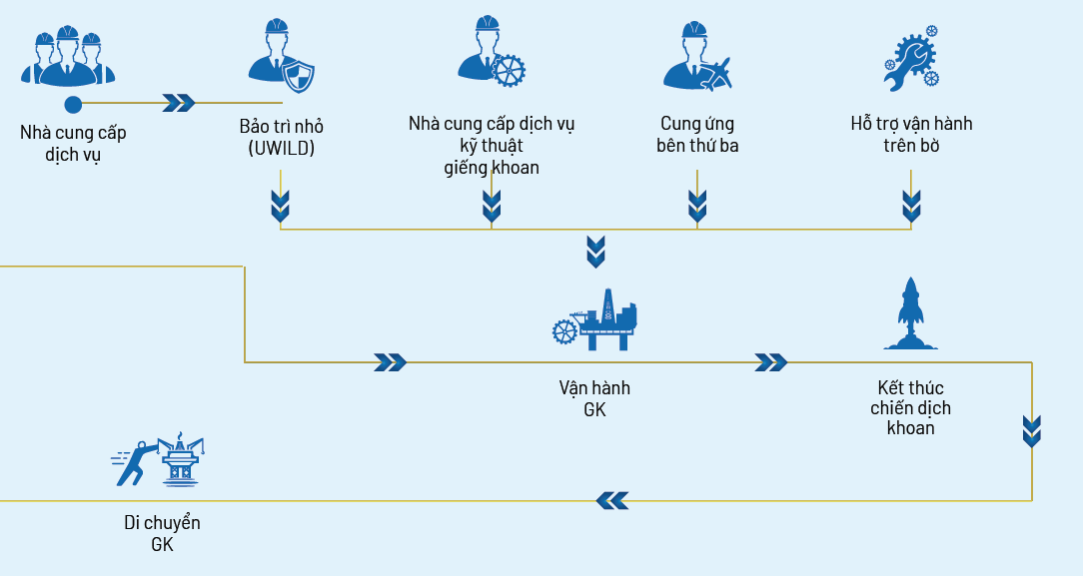
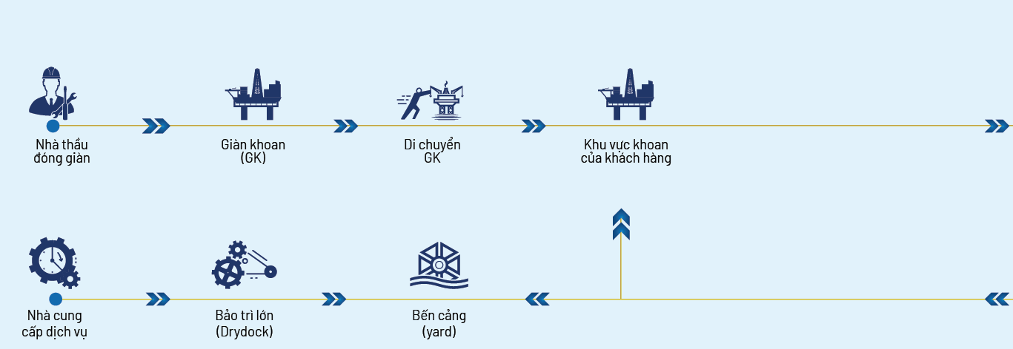
I. TỔNG QUAN DOANH NGHIỆP
GIỚI THIỆU TỔNG QUAN
Ngành nghề kinh doanh
Công ty cổ phần Khoan và Dịch vụ Khoan Dầu khí (PV Drilling) là thành viên của Tập đoàn Dầu khí Quốc gia Việt Nam được thành lập tháng 11/2001. Với lịch sử hơn 22 năm xây dựng và phát triển, PV Drilling đã và đang vận hành rất hiệu quả đội ngũ giàn khoan cho các khách hàng tại Việt Nam cũng như các khu vực khác ở Đông Nam Á và Bắc Phi, xây dựng được uy tín và ưu thế cạnh tranh rất tốt trên thị trường ngành khoan dầu khí. Nắm giữ 70% thị trường khoan tại Việt Nam cũng như 80-100% thị phần các dịch vụ cung ứng nhân lực, dịch vụ tiện ren và ứng cứu sự cố tràn dầu.
Chuỗi cung ứng dịch vụ
Cơ sở vật chất của PVD
Loại giàn | Số lượng | Hoạt động
Giàn khoan đất liền (Land ring 11) | 1 | Cung cấp dịch vụ khoan tại vùng mỏ MOM-3 Algeria từ năm 2007
Giàn khoan tiếp trợ nửa nổi nửa chìm (TAD – PV DRILLING V) | 1 | PV DRILLING V hoạt động tại Brunei, Hợp đồng kỳ hạn 6 năm (2 lần tùy chọn gia hạn), từ 01/04/2021
Giàn khoan biển tự nâng (Jack-up I,II, III, IV) | 4 | PV DRILLING I, III, IV hoạt động tại Malaysia PV DRILLING II hoạt động tại Indonesia từ tháng 7/2022
Cơ cấu cổ đông cô đặc
Tập đoàn Dầu khí VN | 50,46%
Nhóm quỹ ngoại Dragon Capital | 10,96%
CTBC Vietnam Equity Fund | 5,49%

Slide 4
II. KẾT QUẢ KINH DOANH 2023
KẾT QUẢ KINH DOANH 2023
Doanh thu duy trì ổn định nhưng biên lợi nhuận gộp tăng mạnh
Năm 2023, PVD ghi nhận Doanh thu thuần đạt 232,38 triệu USD (+ 0,63% yoy). Trong đó, doanh thu Q4/2023 tăng mạnh vượt trội hơn so với các quý trước, đặc biệt là doanh thu mảng dịch vụ khoan (+27,36% MoM).
Mảng dịch vụ khoan vẫn chiếm tỷ trọng lớn nhất trong cơ cấu doanh thu khi chiếm 70% tỷ trọng. Trong các năm trước, mảng này chỉ mang về biên lợi nhuận gộp chưa đến 5 USD cho mỗi đồng doanh thu thì hiện tại đã lên đến 21,2 USD. Nguyên nhân chủ yếu do giá cho thuê giàn khoan liên tục tăng tốt.
LNST dương trở lại với số lãi đạt 21,62 triệu USD, tăng mạnh so với mức -6,58 triệu USD trong năm 2022
Biên lợi nhuận cả 2 mảng chính là dịch vụ khoan và giếng khoan tăng đột biến
Thu nhập khác cũng tăng hơn 6 triệu USD nhờ thu nhập từ thỏa thuận chấm dứt hợp đồng với khách hàng tại Thái Lan cho giàn khoan PVD 1 tại quý 3/2023
Nguồn: FiinproX

Slide 5
III. TRIỂN VỌNG KINH DOANH
HƯỞNG LỢI TỪ YẾU TỐ NGÀNH
Giá dầu được dự báo sẽ hồi phục nhờ nhu cầu duy trì ổn định – nguồn cung khó lường
Nguồn cung bị hạn chế do Nga cắt giảm sản lượng đồng thời các nước OPEC tự nguyện hạ sản lượng để ổn định thị trường. Rủi ro địa chính trị trong việc xung đột Israel - Palestine nổ ra tại khu vực Trung Đông.
Nhu cầu dầu thành phẩm thế giới tiếp tục duy trì ổn định nhờ kỳ vọng tăng trưởng kinh tế toàn cầu sẽ được dự báo ở mức 2,6% trong năm 2024. Chủ yếu đến từ các nước không thuộc OECD như Nga, Brazil, Ấn Độ, đặc biệt là Trung Quốc.
Giá dầu được dự báo duy trì ở mức 85USD/thùng.
Với mức giá dầu duy trì ở mức trên 70 USD ở hiện tại, đều đã vượt qua chi phí hòa vốn của các cường quốc dầu mỏ trên thế giới. Đặc biệt tại thị trường Châu Á bao gồm: Malaysia, Quatar, Brunei… là những quốc gia mà các doanh nghiệp Việt Nam đã thâm nhập và có các dự án hiện hữu. Đây là những quốc gia có nguồn thu chính từ việc phát triển và buôn bán dầu mỏ, do đó khi thị trường tích cực các dự án sẽ được tái khởi động nhanh trở lại.
Chúng tôi kỳ vọng việc giá dầu năm 2024 duy trì mức nền cao sẽ hỗ trợ nguồn công việc mới với giá dịch vụ cao hơn đối với PVD nói riêng và thúc đẩy các hoạt động các doanh nghiệp dầu khí thượng nguồn nói chung.
Nguồn cung trong nước bị hạn chế - các dự án mới liên tục được triển khai
Nguồn cung trong nước vẫn chưa đáp ứng được nhu cầu toàn thị trường. Nhu cầu tiêu thụ xăng dầu bình quân mỗi năm khoảng 20,5 – 21 triệu m3 tấn. Nguồn cung từ sản xuất trong nước chỉ đáp ứng được 70% nhu cầu tiêu dùng cả nước cầu còn lại vẫn phải nhập khẩu xăng dầu thành phẩm từ các nước như Hàn Quốc, Malaysia, Singapore,…
Các dự án thượng nguồn được triển khai tích cực với thông tin gần nhất đến từ quyết định đầu tư cuối cùng của mỏ Lạc Đà Vàng và gói EPCI#2 của Lô B – Ô Môn hứa hẹn đem lại nguồn công việc dồi dào cho các doanh nghiệp khu vực thượng nguồn dầu khí.
Dự án | Vị trí | Vốn ĐT (triệu USD) | Trữ lượng dầu/khí | Thời gian triển khai
Lô B | Bể Malay-Thổ Chu | 6.700 | 107 tỷ m3 khí | 2024-2027( first gas)
Sư tử trắng – GĐ 2B | Bể Cửu Long | 1.300 | 20 tỷ m3 khí | 2023-2026 ( first gas)
Nam Du- U Minh | Bể Malay-Thổ Chu | n/a | 171,3 tỷ m3 khí | 2023-2027( first gas)
Lạc Đà Vàng | Bể Cửu Long | 693 | 61 triệu thùng dầu | 2023-2027 ( first oil)
Kình Ngư Trắng | Bể Cửu Long | 650 | 6 triệu thùng dầu | 2023-2025 ( first oil)
Cá Voi Xanh | Bể Sông Hồng | 4.600 | 150 tỷ m3 khí | 2024 (Phát triển)
Báo vàng-Báo đen | Bể Sông Hồng | 1.321 | 58 tỷ m3 khí | 2024 (Thăm dò)
Rủi ro
Áp lực lãi suất và tỷ giá hạ nhiệt
Cầu về thành phẩm dầu sẽ bị hạ nhiệt do lo ngại về sự phiết triển kinh tế tại các nước OECD
Lo ngại trước sức khỏa kinh tế của Trung Quốc do sự thu hẹp quy mô liên tục của lĩnh vực bất động sản
Nguồn: VFS tổng hợp

Slide 6
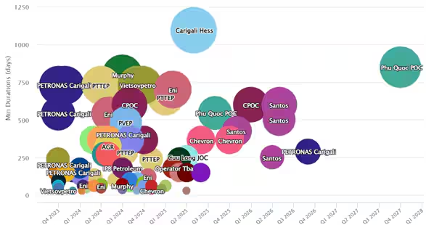
III. TRIỂN VỌNG KINH DOANH
HƯỞNG LỢI TỪ YẾU TỐ NGÀNH
Giá cho thuê giàn khoan vẫn còn dư địa để tăng giá khi nhu cầu khai thác trong khu vực ngày một phát triển
Nhu cầu sử dụng giàn khoan dự báo sẽ tiếp tục tăng trưởng vào năm 2024 đặc biệt tại thị trường Ấn Độ, các khu vực Đông Nam Á, Nam Mỹ và Tây Phi. Tại Đông Nam Á, nhu cầu tăng tại các thị trường Việt Nam, Thái Lan, Indonesia, Malaysia với hàng loạt các cuộc đấu thầu được mở ra, chủ yếu là đấu thầu dài hạn. Tuy nhiên, giá cho thuê đang tăng cùng với nguồn cung khan hiếm khiến một vài dự án đấu thầu vẫn còn được bỏ ngỏ. Xu hướng này dự kiến sẽ tiếp tục duy trì trong giai đoạn 2024-2025 do các chiến dịch khoan cần được thực hiện trong thời gian khá dài.
Nguồn cung bị thắt chặt do áp lực về lạm phát cũng như việc ngày càng nhiều ngân hàng ngừng hoặc hạn chế cấp vốn cho phát triển hydrocarbon khiến cho khả năng tiếp cận tài chính của các công ty để đặt đóng giàn khoan mới thấp. Nguồn cung chủ yếu đến từ việc tái kích hoạt giàn cũ và bàn giao tàu đã đóng xong, tuy nhiên con số này không nhiều. Số lượng kích hoạt lại và giao tàu khoan mới đã giảm tới 64% trong năm nay so với mức năm 2022, chủ yếu là do các công ty dầu mỏ quốc gia (NOC) ở khu vực Trung Đông đã bão hòa nhu cầu giàn khoan tự nâng trong thời gian ngắn sau một loạt hợp đồng mới được ký kết trong thời gian dài hạn.
Giá cho thuê giàn khoan tiếp tục có chiều hướng đi lên giá thuê giàn khoan tự nâng tại khu vực Đông Nam Á vẫn đang trong xu hướng tăng và đạt mức 162.000 USD/ngày vào cuối tháng 1/2024, tương ứng tăng 22% so với cùng kỳ năm 2023 và tăng 7% so với thời điểm đầu năm. Thậm chí, một số hợp đồng thuê giàn khoan tự nâng mới được công bố trong tháng 2/2024 đã cán mốc 170.000 USD/ngày. Đồng thời, tỷ lệ sử dụng giàn khoan đã tăng lên mức 93,3%.
Nhu cầu được dự kiến sẽ tăng tại khu vực Đông Nam Á
Công ty | Thời gian | Địa điểm | Khách hàng | Mức giá cho thuê
Shelf Drilling | 2024-2025 | Việt Nam | PVEP POC | ∼ 150.000 USD/ngày
Velesto Drilling | 2023-2025 | Malaysia | Carigali Hess Operating Co. | ∼ 137.000 USD/ngày
Borr Drilling | 2024-2025 | Thái Lan | Valeura Energy | ∼ 170.000 USD/ngày
Borr Drilling | 2024-2026 | N/a | N/A | ∼ 170.000 USD/ngày
Nguồn: VFS tổng hợp

Slide 7
III. TRIỂN VỌNG KINH DOANH
MẢNG CHO THUÊ GIÀN KHOAN DUY TRÌ TĂNG TRƯỞNG ĐỀU
Sở hữu đội giàn khoan tự nâng trẻ, an toàn, hiệu quả
Các giàn khoan đều có việc làm trong năm 2024
PV Drilling luôn tự hào với thành tích duy trì các giàn nâng mà không để xảy ra tai nạn trong thời gian lao động (Zero LTI)
Hiệu suất hoạt động của các giàn khoan tự nâng ở mức cao, luôn duy trì 99%
Đội giàn tự nâng vẫn còn trẻ so với trung bình các đối thủ trong khu vực
Hoạt động an toàn và hiệu quả chính là lợi thế cạnh tranh lớn của PV Drilling khi tham gia đấu thầu các chiến dịch khoan tại nước ngoài
Tất cả các giàn khoan tự nâng của PVD đều đang có việc làm và ký kết hợp đồng đến hết 2024 và có giàn khoan có thể tiếp tục sang 2026. Do nhu cầu khoan tại thị trường tăng cao trong khi cung hạn chế khiến cho giá thành tăng, biên lợi nhuận từ đó cũng được nới ra rộng hơn
Tên giàn | Thời gian | Địa điểm | Khách hàng | Mức giá cho thuê (nghìn USD/ngày)
PV Drilling I | 2024-2025 | Malaysia | Petronas Carigali Sdn Bhd (PCSB) | ∼100
PV Drilling II | 2023-2025 | biển Tây Bắc Java, Indonesia | PT Pertamina Hulu Energi ONWJ (PHE ONWJ) | ∼90
PV Drilling III | 2023-2024 | Malaysia | Hibiscus Oil & Gas Malaysia Limited | ∼90
 | 2025-2026 | Tây Bắc Java và Đông Nam Sumatra, Indonesia | PT Pertamina Hulu Energi ONWJ (PHE ONWJ) | ∼100
PV Drilling IV | 2024-2025 | Malaysia | Petronas Carigali Sdn Bhd (PCSB) | ∼100
PV Drilling V | 2022-2027 | Brunei | Brunei Shell Petrolium(BSP) | ∼70
Landrig11 | 2007 | Algeria |  | N.a
Dự định mở rộng đội giàn khoan
Ban lãnh đạo PV Drilling cho biết, công ty đã chuyển từ việc đầu tư giàn khoan mới có giá hơn 130 triệu USD sang mua lại giàn khoan cũ hơn (15 năm tuổi) với giá khoảng 90 triệu USD. Giàn khoan này có thể đưa vào hoạt động ngay trong cuối năm 2024 nếu việc mua lại được sớm thực hiện.
Khoản đầu tư giàn khoan trên hiện đang chờ Tập đoàn Dầu khí Việt Nam (Petrovietnam) ra quyết định phê duyệt cuối cùng.
Nguồn: PVD, VFS tổng hợp

Slide 8
III. TRIỂN VỌNG KINH DOANH
MẢNG CHO THUÊ PHÁT TRIỂN KÉO THEO MẢNG DỊCH VỤ KỸ THUẬT KHOAN
Điều kiện để triển khai thành công chuỗi dự án Lô B – Ô Môn
Tham gia chuỗi thượng nguồn đại dự án Lô B – Ô Môn và các dự án lớn trong nước
Ngày 28/03/2024 vừa qua, một số hợp đồng thương mại liên quan đến chuỗi dự án Lô B - Ô Môn đã được ký kết góp phần đảm bảo tiến độ chung cho toàn bộ dự án và tiến tới Quyết định cuối cùng (FID)
Hiện PV Drilling là một trong những nhà thầu đủ năng lực tham gia công tác khoan cũng như dịch vụ kỹ thuật khoan cho siêu dự án Lô B – Ô Môn, dự kiến bắt đầu khai thác dòng khí đầu tiên (FG) vào năm 2026. Theo kế hoạch, giai đoạn đầu tiên của dự án lô B sẽ khoan khoảng hơn 80 giếng từ năm 2025-2026 với nhu cầu 2 giàn khoan tự nâng. Trong các giai đoạn sau, các giếng khai thác bổ sung, khoảng 911 giếng sẽ cần khoan từ FG cho đến khi kết thúc vòng đời dự án. Vì vậy, dự án này sẽ đảm bảo nguồn việc dài hạn cho giàn khoan và kỹ thuật giếng khoan của PVD tại thị trường trong nước.
* Mảng dịch vụ kỹ thuật khoan là mảng đi theo cùng với dịch vụ cho thuê giàn. Điều này khiến cho việc mảng cho thuê giàn khoan được hoạt động sôi động thì mảng dịch vụ khoan kỹ thuật cũng sẽ tăng trưởng tương ứng.
Các hợp đồng thương mại
Hợp đồng mua bán khí (GSPA)
Hợp đồng bán khí (GSA)
Thủ tục pháp lý
Giấy phép đầu tư
Giấy phép khai thác khoán sản
Các hợp đồng tín dụng
Nguồn lực tài chính
Các nguồn vốn khác
Năng lực thực hiện
Hợp đồng vận chuyển (GTA)
Hợp đồng đầu nổi và dịch vụ (TOSA)
Hợp đồng mua bán điện PPA
Phê duyệt tiến độ dự án các nhà máy điện
: Đã ký kết thỏa thuận xong
: Chưa ký kết
=> Mảng cho thuê giàn kỳ vọng sẽ phát triển ổn định với các giàn đều có việc làm nhưng chúng tôi cho rẳng mảng kỹ thuật khoan mới là mảng tạo doanh thu bùng nổ cho PVD khi nhận các dự án trong nước. Dịch vụ kỹ thuật khoan là mảng đem lại biên lợi nhuận khá cao và đều trong 3 năm trước. Sang đến năm 2023, biên lợi nhuận mảng này đã tăng vượt bậc lên 27%.
Nguồn: Petrotime, VFS tổng hợp

Slide 9
IV. PHÂN TÍCH TÀI CHÍNH
PHÂN TÍCH TÀI CHÍNH
Nợ vay giảm nhờ dòng tiền từ hoạt động kinh doanh dương trở lại
- Tỷ lệ nợ vay giảm nhẹ từ năm 2021 cho đến nay xuống còn 22%. Tỷ lệ này vẫn được duy trì hợp lý so với trung bình ngành, minh chứng sức khỏe tài chính PV Drilling vẫn rất lành mạnh. Cơ cấu nợ vay chủ yếu tập trung vào nợ dài hạn (tỷ trọng 83%). Tổng nợ giảm chủ yếu do trong năm PVD đã trả gốc vay dài hạn đầu tư giàn khoan PV DRILLING V, PV DRILLING VI.
- Tổng tài sản của PVD có xu hướng giảm từ 2019 cho đến nay. Tài sản cố định vẫn là khoản mục chiếm tỷ trọng cao nhất (60,5%) trong cơ cấu tài sản và đã khấu hao được 1 nửa nguyên giá. Đây cũng là nguyên nhân khiến tài sản giảm kể cả khi các khoản mục khác đều tăng khá đều đặn. Đáng quan tâm nhất là PVD đã trích lập và xử lý xong khoản nợ xấu 3,9 triệu USD không thu hồi được của KrisEnergy (Apsara) Company Limited.
- Dòng tiền từ hoạt động kinh doanh dương trở lại. Dòng tiền hoạt động kinh doanh trong 2 năm trước đều bị âm chủ yếu do thị trường khoan vẫn còn nhiều khó khăn. Nhu cầu sử dụng giàn khoan thấp, các chương trình khoan trong nước rất ít, đơn giá cho thuê giàn dưới giá vốn.
Nguồn: FiinproX

Slide 10
V. DỰ PHÓNG VÀ ĐỊNH GIÁ
DỰ PHÓNG KẾT QUẢ KINH DOANH VÀ ĐỊNH GIÁ
Triệu USD | 2019 | 2020 | 2021 | 2022 | 2023 | 2024F
Doanh thu thuần | 188,52 | 226,05 | 174,32 | 230,94 | 232,38 | 267,98
% yoy |  | 19,91% | -22,88% | 32,48% | 0,63% | 0,63%
Lợi nhuận gộp | 19,43 | 14,22 | 16,20 | 24,55 | 52,00 | 72,35
% yoy |  | -26,84% | 13,94% | 51,57% | 111,83% | 39,13%
Chi phí tài chính | -10,42 | -8,69 | -7,45 | -13,29 | -15,68 | -14,79
% yoy |  | -16,56% | -14,23% | 78,25% | 17,98% | -5,65%
Chi phí bán hàng | -0,73 | -0,71 | -0,56 | -0,75 | -0,98 | -1,31
% yoy |  | -3,15% | -20,32% | 32,92% | 30,09% | 34,33%
Chi phí quản lý DN | -17,12 | -13,46 | -16,82 | -20,95 | -20,79 | -22,34
% yoy |  | -21,38% | 25,01% | 24,54% | -0,79% | 7,47%
Lãi/(lỗ) thuần sau thuế | 7,43 | 7,95 | 1,60 | -6,58 | 21,62 | 33,91
% yoy |  | 6,95% | -79,81% | -510,41% | 428,32% | 56,89%
Biên lợi nhuận gộp | 10,31% | 6,29% | 9,29% | 10,63% | 22,38% | 27,00%
Biên lợi nhuận ròng | 3,94% | 3,52% | 0,92% | -2,85% | 9,30% | 12,66%
Dự phóng kết quả kinh doanh
Dự phóng kết quả kinh doanh 2024:
Dự phóng năm 2024 PVD lần lượt đạt 267,98 triệu USD doanh thu (+0,63% yoy) và 33,91 triệu USD LNST (+56,89% yoy). Doanh thu và lợi nhuận đều tăng do năm 2024 được kỳ vọng từ các dự án lớn đã và đang triển khai. Bên cạnh đó nền kinh tế vĩ mô toàn cầu nói riêng và Việt Nam nói chung được kỳ vọng sẽ cải thiện hơn so với năm 2023. Trong đó:
Doanh thu tăng nhẹ nhờ giá cho thuê giàn tăng
Biên lợi nhuận gộp được cải thiện từ 22% lên 27%
Gánh nặng chi phí tài chính sẽ giảm bớt (14%) do kỳ vọng FED hạ lãi suất
=> EPS fw 2024 là 1.526 VNĐ (+45% yoy)
Định giá
Chúng tôi sử dụng phương pháp P/E để định giá cổ phiếu. Đưa ra mức giá hợp lý cho cổ phiếu PVD là 38.000 VNĐ.
+ Giả định P/E trung bình là 25, với EPS fw 2024 là 1.526 đồng thì mức giá sẽ là 38.150 VNĐ
Tên DN | Vốn hóa (triệu USD) | Lãi/lỗ (triệu USD) | P/E (lần)
Shelf Drilling | 6.197 | -117,9 | -52,6
Vantage Drilling International Ltd. | 312,9 | −12,1 | −25,8
Borr Drilling Ltd | 1.893 | 27,8 | 68,1
Aban Offshore | 1.951 | −20,5 | −0,1

Slide 11
© CÔNG TY CỔ PHẦN CHỨNG KHOÁN NHẤT VIỆT (VFS)
Hội sở Hồ Chí Minh
Lầu 1, 117 - 119 - 121 Nguyễn Du, P. Bến Thành, Q. 1, TP. HCM
Điện thoại: (84-8) 62556586 Fax: (84-8) 62556580
Website: www.vfs.com.vn
Chi nhánh Hà Nội
Tầng 5, Số 37 Bà Triệu, phường Hàng Bài, quận Hoàn Kiếm, Thành phố Hà Nội
Điện thoại: (84-4) 39288222 – Ext: 117 Fax: (84-4) 39338222
VFS - 2023
THÔNG TIN LIÊN HỆ
Nguyễn Minh Hoàng | Trưởng phòng phân tích | hoang.nguyenminh@vfs.com.vn
Nguyễn Hoàng Long | Chuyên viên phân tích | long.nguyen@vfs.com.vn
Nguyễn Thị Huyền | Chuyên viên phân tích | huyen.nguyen@vfs.com.vn
Đặng Thu Hiền | Chuyên viên phân tích | hien.dang@vfs.com.vn
Nguyễn Anh Quân | Chuyên viên phân tích | quan.nguyen@vfs.com.vn
Nguyễn Thị Mai | Chuyên viên phân tích | mai.nguyen@vfs.com.vn
Tuyên bố miễn trách nhiệm: Bản quyền thuộc về Công ty CP Chứng khoán Nhất Việt (VFS). Những thông tin sử dụng trong báo cáo được thu thập từ những nguồn đáng tin cậy và VFS không chịu trách nhiệm về tính chính xác của chúng. Quan điểm thể hiện trong báo cáo này là của (các) tác giả và không nhất thiết liên hệ với quan điểm chính thức của VFS. Không một thông tin cũng như ý kiến nào được viết ra nhằm mục đích quảng cáo hay khuyến nghị mua/bán bất kỳ chứng khoán nào. Báo cáo này không được phép sao chép, tái bản bởi bất kỳ cá nhân hoặc tổ chức nào khi chưa được phép của VFS.
11

